Slide 1

KDJ指标详解

Slide 2
公式
AX=当日收盘价-最近9日内的最低价
BX=最近9日内的最高价-最近9日内的最低价
RSV=AX/BX
K=(2/3)*K_pre+(1/3)*RSV
D=(2/3)*D_pre+(1/3)*K
J=3*D-2*K

Slide 3
公式含义
AX&BX
BX用来表现最近一段时间内资产价格的波动区间
AX体系的是今日收盘价与波动区间底部的距离
RSV：AX/BX
这个指标描述的是今日收盘价在最近一段时间里距离底部的相对位置。
这个数值变化的幅度越大，说明收盘价的相对位置变化越大。
RSV值在[0,1]中变化。

Slide 4

公式含义
K
第一项K取0.5
显而易见，为了防止RSV对于价格过度敏感的问题，K值是RSV的指数平均数。
1>K>0.5
说明RSV在短期内增加明显，资产价格的变化加速向上
0.5>K>0
说明RSV在短期内降低明显，资产价格的变化加速向下

Slide 5

公式含义
D
第一项D取0.5
从数学公式理解上这个指标代表着K的指数平均数，是RSV的二次平滑。
K>D>0.5
说明K值大于平均水平，若K值快速增加，即资产价格在价格区间中快速上升，是市场行情积极的表现。
0.5>D>K
说明K值小于平均水平，若K值快速降低，即资产价格在价格区间中快
速下降，是市场行情不好的表现。

Slide 6
公式含义
J：3*K-2*D
该指标描述，K，D之间的关系，其目的是求出K值与D值的最大乖离程度
以领先一步K，D值找出底部和头部。
通过经验观察，人们发现J值大于1的时候为短期超买，小于0.2的时候视为超卖。

Slide 7
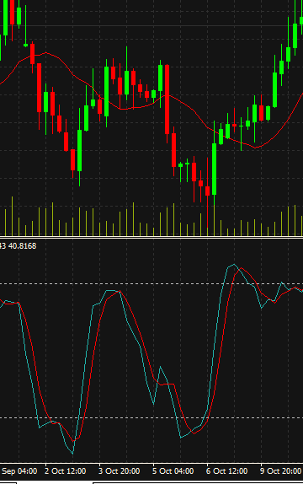
KDJ图形学习
青色代表K值，红色代表D值
这是个底位二次金叉图形。
K值两次都是在低位超过D值的，可以认为是充分释放了做空能量，之后会迎来大涨。
需要注意的是，这两个金叉都是分子分母同时增加的情况下形成的，即区间在扩大，底部在抬高，是非常明确的上涨信号。

Slide 8
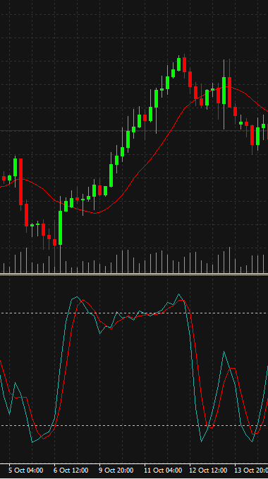
KDJ图形学习
接着上一张图之后的走势
此处第一个死叉到第二个死叉之间经历了相当的涨幅。
我们可以从两个方向解读。
第一，就是严守规则，一旦高位出现死叉即做空或离开，安全范围内出现金叉即买入。
这个方法不好赚到最多的钱但安全。
第二，分析高位死叉的产生原因。因为k值由AX/BX得出，因此可能是分子分母增加幅度不一致产生的相对低点。

Slide 9
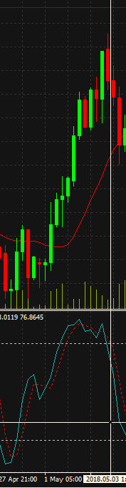
小练习
请各位读者思考下这两个死叉的区别

Slide 10
小练习
第一个死叉产生时，最高价与最低价的距离没怎么变，收盘价格和最低价的距离变小，属于分子降低分母不变的待定死叉，第二个是分子降低分母升高的真正死叉。

Slide 11
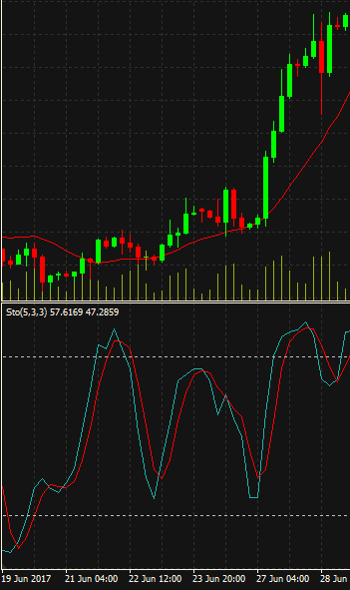
KDJ图形学习
资产的实际上价格区间没有扩大，是分子分母不同程度缩小导致的待定金叉。
顶背离：资产价格比前期要高，但是K,D值没有走得比之前高。

Slide 12
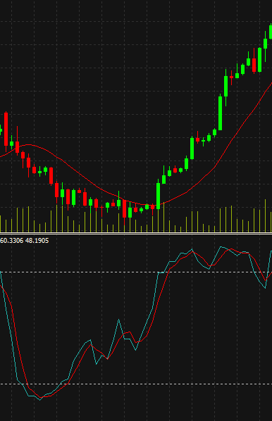
KDJ图形学习
教科书般的底背离情况。
资产价格下降，但是K,D值上升并形成金叉。

Slide 13
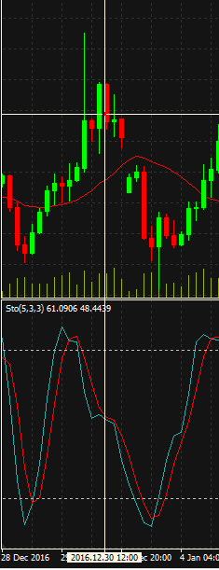
KDJ图形学习
教课书般的顶背离走势。
价格创出了新高，但是K,D值没有反而出现了死叉情形。

Slide 14
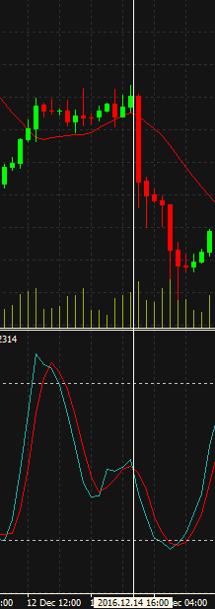
小练习
为什么第一个高位死叉没有暴跌，第二个相对位置稳定的死叉会暴跌？

Slide 15

小练习
发生第一个高位死叉的时候，最高价与最低价没有明显
变化，是收盘价接近最低价导致的，即价格区间没有变
化，资产价格处于低位，能量不足，属于待定死叉。
第二个死叉，是价格区间扩大，资产价格
处于低位，表明市场空头能量十足。

Slide 16
小结
转折点有不同逻辑
适合交易活跃的品种，
进行短线交易
KDJ
指标很敏感，
小心骗线

Slide 17

本章结束

